Slide 1

Bài 138
PHÉP NHÂN PHÂN SỐ
(Sách giáo khoa Toán 4 - Tập hai - Trang 65)

Slide 2
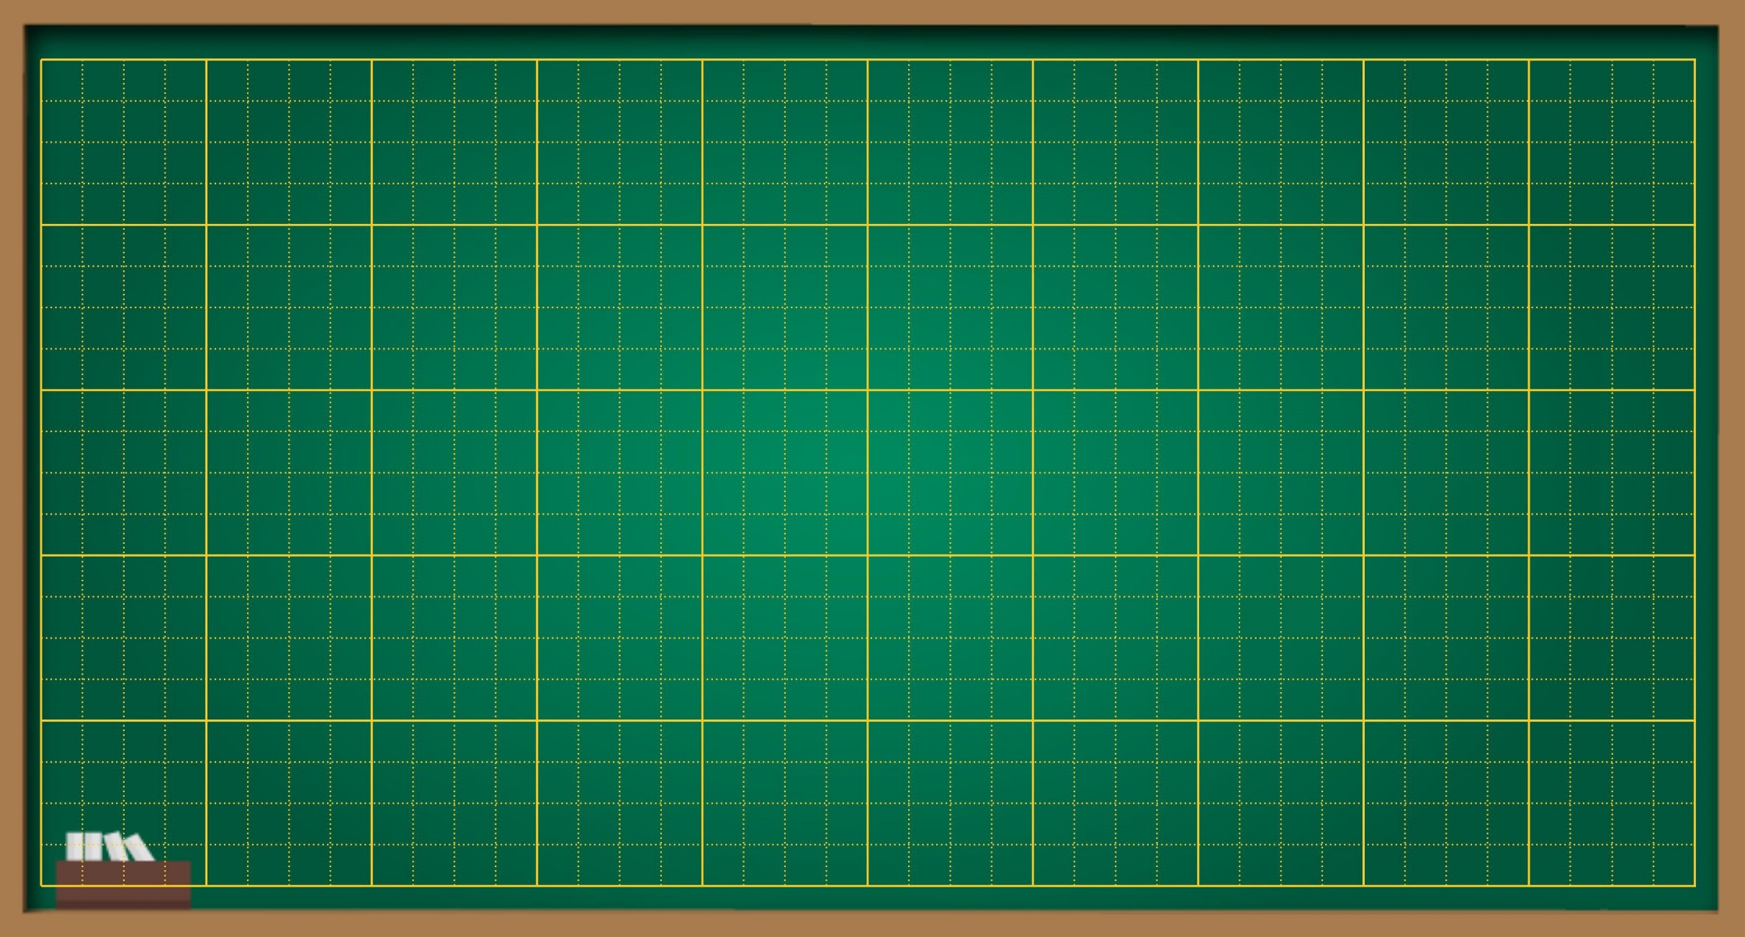
Thứ … ngày … tháng … năm ….
Bài 138
Phép nhân phân số

Slide 3
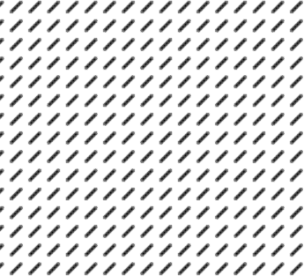
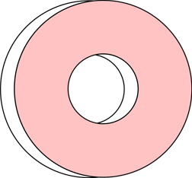










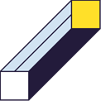


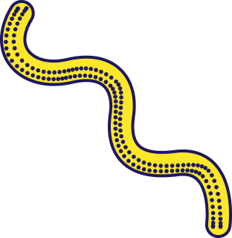


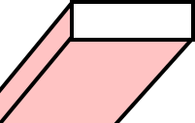
KHÁM PHÁ

Slide 4
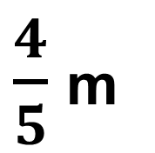
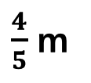
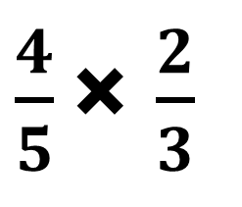
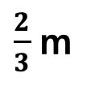
Diện tích hình chữ nhật ABCD bằng bao nhiêu?
$\frac{4}{5}$ m
A
B
$\frac{2}{3}$ m
Công thức tính
? m²
S = chiều dài x chiều rộng
(cùng đơn vị đo)
D
C
Thực hiện phép nhân
$\frac{4}{5}$ × $\frac{2}{3}$

Slide 5

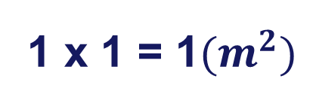

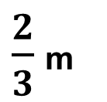


b) Ta tính diện tích này dựa vào hình vẽ bên:
1m
Diện tích hình vuông:
$$\frac{1}{15}m^{2}$$
1 x 1 = 1${(m}^{2})$
1m
$$\frac{8}{15}m^{2}$$
$$\frac{1}{15}m^{2}$$
$\frac{2}{3}$ m
$\frac{4}{5}$ m

Slide 6
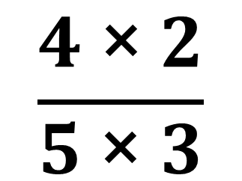

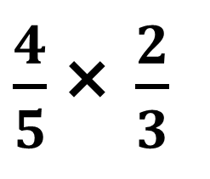
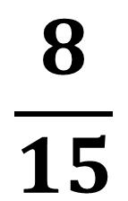

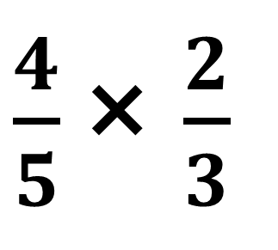
$\frac{4}{5}$ × $\frac{2}{3}$
Ta thực hiện phép nhân như sau
Muốn nhân hai phân số ta làm như thế nào?
$\frac{4}{5}$ × $\frac{2}{3}$
$$\frac{4 \text{×} 2}{5 \text{×} 3}$$
$$\frac{8}{15}$$
$$=$$
$$=$$
Muốn nhân hai phân số, ta lấy tử số nhân với tử số, mẫu số nhân với mẫu số

Slide 7

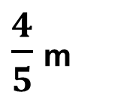
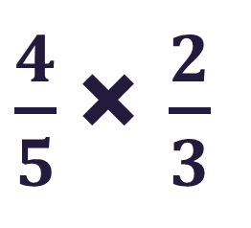

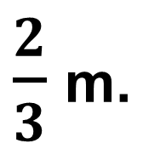

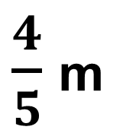
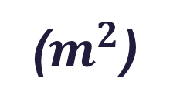
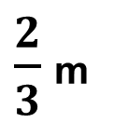

Tính diện tích hình chữ nhật có chiều dài và chiều rộng
$\frac{4}{5}$ m
Ví dụ
$\frac{2}{3}$ m.
Bài giải
Diện tích hình chữ nhật là:
$\frac{4}{5}$ × $\frac{2}{3}$
$\frac{2}{3}$ m
$$=$$
$$\frac{8}{15}$$
($m^{2}$)
$$\frac{8}{15}$$
Đáp số:
$$m^{2}$$
$\frac{4}{5}$ m

Slide 8
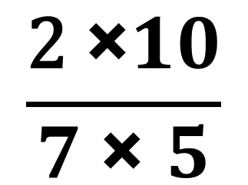
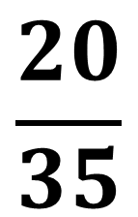

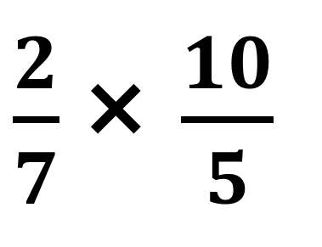
Muốn nhân hai phân số, ta lấy tử số nhân với tử số, mẫu số nhân với mẫu số
Ví dụ: Tính
$\frac{2}{7}$ × $\frac{10}{5}$
$$\frac{\text{2 }\text{×}10}{7 \text{×} 5}$$
$$\frac{20}{35}$$
$$=$$
$$=$$

Slide 9
LUYỆN TẬP

Slide 10



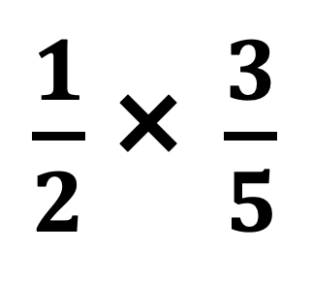


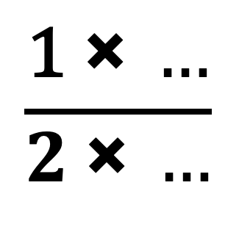

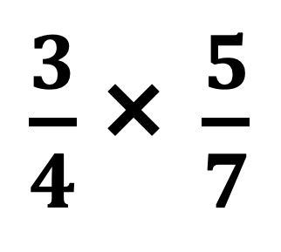
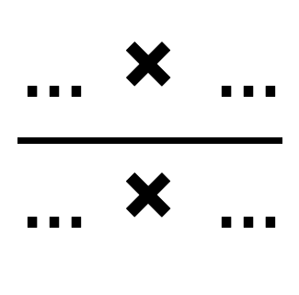
1. Số
3
3
$\frac{1}{2}$ × $\frac{3}{5}$
$$\frac{\text{1} \text{×} …}{2 \text{×} …}$$
a
$$=$$
$$=$$
$$\frac{…}{…}$$
5
10
3
5
15
$\frac{3}{4}$ × $\frac{5}{7}$
$$\frac{… \text{×} …}{… \text{×} …}$$
b
$$=$$
$$=$$
$$\frac{…}{…}$$
4
7
28

Slide 11
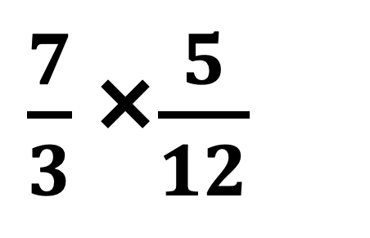

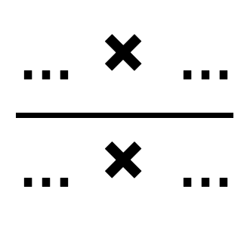
1. Số
7
5
35
$\frac{7}{3}$ ×$\frac{5}{12}$
$$\frac{… \text{×} …}{… \text{×} …}$$
c
$$=$$
$$=$$
$$\frac{…}{…}$$
3
12
36

Slide 12
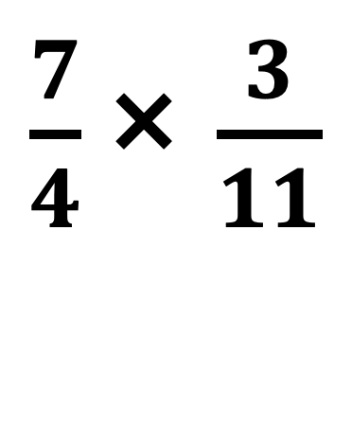
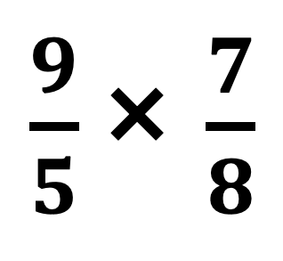
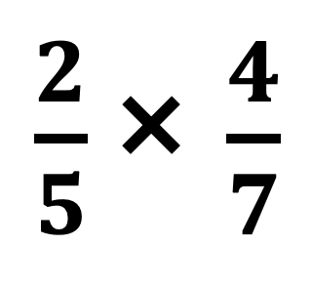
Bài 2: Tính
a
b
c
$\frac{2}{5}$ × $\frac{4}{7}$
$\frac{9}{5}$ × $\frac{7}{8}$
$\frac{7}{4}$ × $\frac{3}{11}$

Slide 13

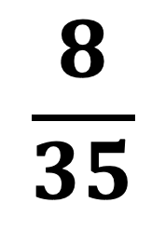

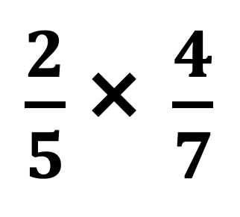
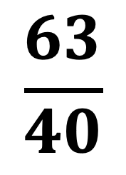
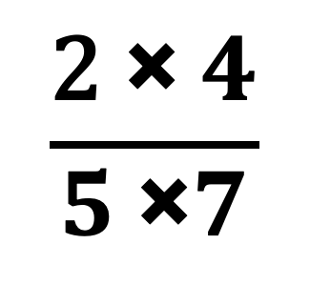
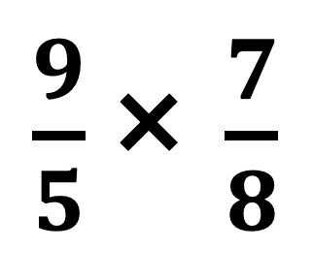

1
$\frac{2}{5}$ × $\frac{4}{7}$
$$\frac{\text{2} \text{×} 4}{5 \text{×}7}$$
$$\frac{8}{35}$$
a
$$=$$
$$=$$
$\frac{9}{5}$ × $\frac{7}{8}$
$$\frac{\text{9} \text{×} 7}{5 \text{×} 8}$$
$$\frac{63}{40}$$
b
$$=$$
$$=$$

Slide 14




2
$\frac{7}{4}$ ×$\frac{3}{11}$
$$\frac{\text{7} \text{×} 3}{4 \text{×} 11}$$
$$\frac{21}{44}$$
c
$$=$$
$$=$$

Slide 15
VẬN DỤNG

Slide 16









Một tấm biển quảng cao hình chữ nhật có chiều dài và chiều rộng . Tính diện tích của tấm biển quảng cao đó?
3
$\frac{8}{5}$ m
$\frac{7}{10}$ m
Bài giải
Diện tích của tấm biển quảng cáo đó là:
$\frac{8}{5}$ × $\frac{7}{10}$
$$\frac{56}{50}$$
$$=$$
($m^{2}$)
$$\frac{56}{50}$$
Đáp số:
$$m^{2}$$

Slide 17



Thanks
Goodbye

